Slide 1
الیاف
ماده اولیه صنعت نساجی برای تهیه انواع نخ و پارچه استفاده میشود.

Slide 2
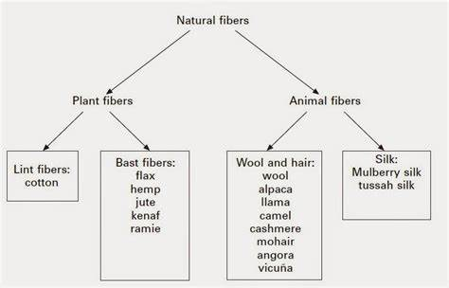

Slide 3
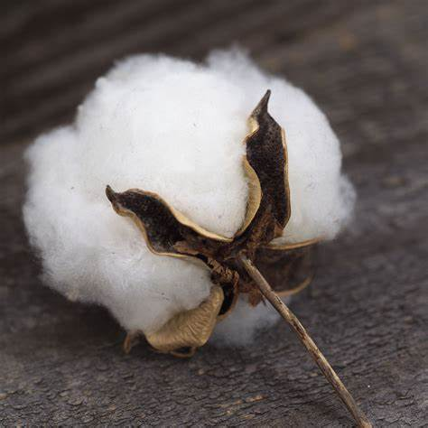
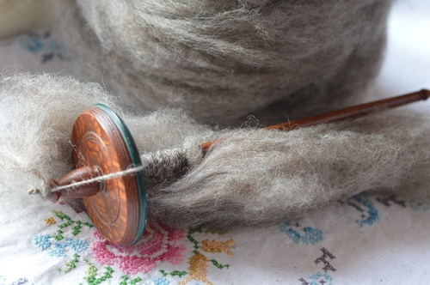
fiber
cotton
wool

Slide 4
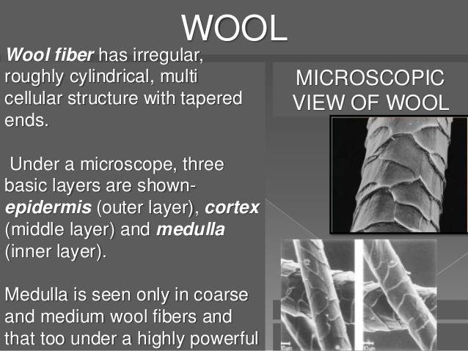

Slide 5
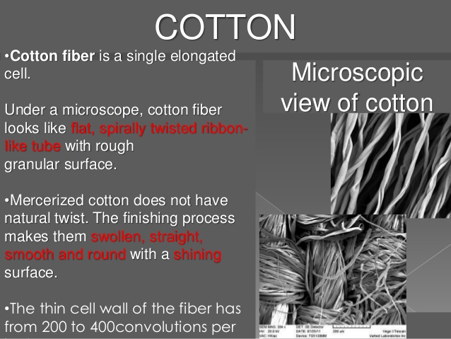

Slide 6
فیزیک الیاف
فیزیک نساجی عبارت است از مطالعه ساختمان وخواص فیزیکی الیاف که ماده اصلی تشکیل دهنده منسوجات میباشند.خواص فیزیکی بیانگر ساختمان داخلی الیاف است.

Slide 7
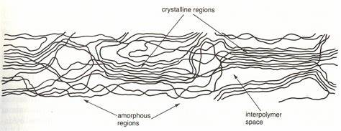
ساختمان داخلی الیاف

Slide 8
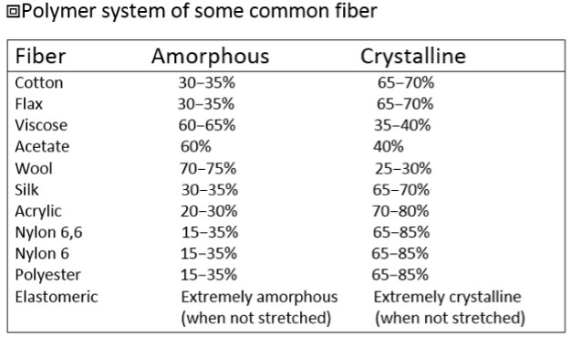
ویژگیهایی مانند استحکام ,ازدیاد طول,سختی, جذب رطوبت درخشندگی لیف از جمله خواص فیزیکی و شیمیایی لیف هستند که تحت تاثیر مناطق امورف و بلورین میباشند.

Slide 9
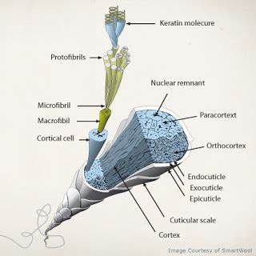
ساختمان داخلی لیف پشم

Slide 10
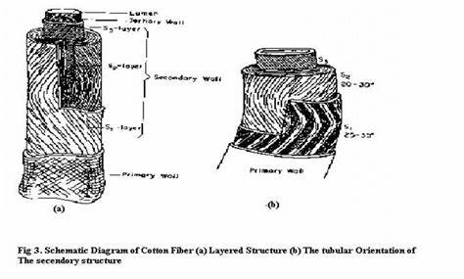
ساختمان داخلی لیف پنبه

Slide 11
خصوصیات فیزیکی الیاف طبیعی
ابعاد الیاف
ظرافت الیاف
تجعد
جرم مخصوص الیاف
کشش پذیری یا قابلیت ارتجاعی
استحکام قوس گره
پیچش الیاف
رطوبت الیاف
خواص الکتریکی الیاف

Slide 12
ابعاد الیاف:
در مورد الیافی مثل مانند پنبه و پشم تغییرات طولی زیاد است و نمیتوان این تغییرات را کاهش داد نه تنها طول الیاف طبیعی در نژادهای مختلف متغیییر است بلکه در نژاد واحد نیز طول الیاف متفاوت است.
در پشم و پنبه رابطه طول و ظرافت با یکدیگر متفاوت است.

Slide 13
ظرافت الیاف
ضخیم یا نازک بودن الیاف معیاری از ظرافت انهاست ظرافت در الیاف طبیعی به نوع و نژاد انها بستگی دارد.
عواملی مثل قطر برای الیافی که در سطح مقطع خود قاعده نسبتا دایره ای شکل دارند نشانگر ظرافت میباشد....
وبرای الیافی مثل پنبه که دارای پیچیدگی در طول خود هستند ویا سطح قاعده بیضی شکل دارند از عرض متوسط استفاده میشود.
سطح قاعده
سطح مخصوص
نمره و ضخامت دیواری از دیگر معیارهای تعیین ظرافت است

Slide 14
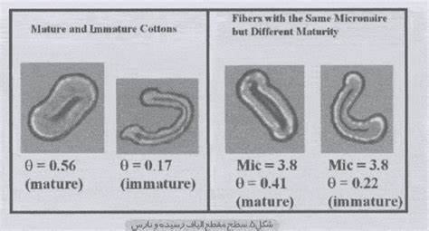
dElicacy
Delicacy

Slide 15
تجعد الیاف
منظور از تجعد موج دار بودن بعضی از الیاف میباشد,در الیافی مثل پشم سطح قاعده دوگانه انها باعث شکل مارپیچی میشود و در الیافی به مانند پنبه خشک شدن مایع موجود در کانال مرکزی ان بعداز چیده شدن شکل گرفتن پیچ و تاب در طول ان را باعث میشود.

Slide 16
